Slide 1



Slide 2
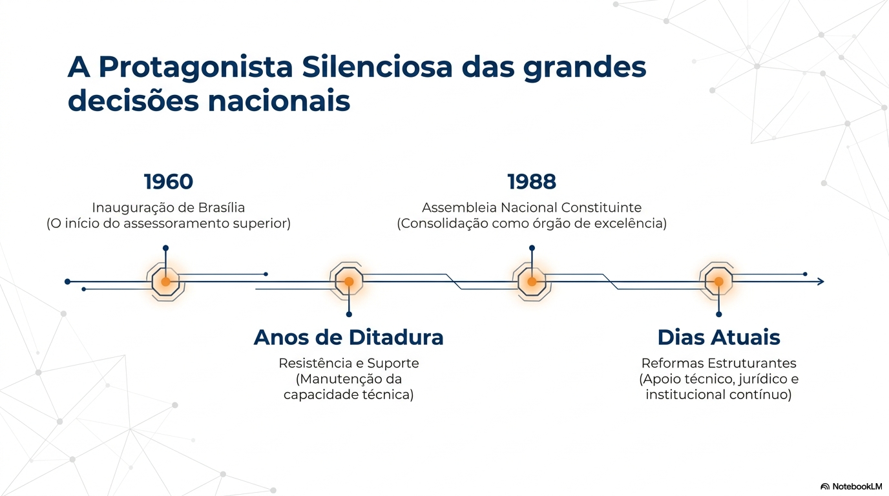

Slide 3


Slide 4


Slide 5
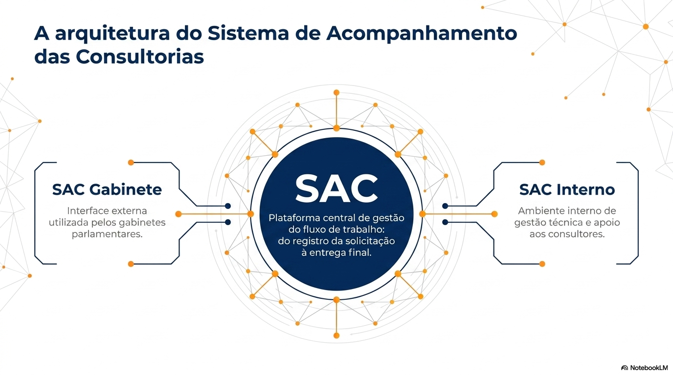

Slide 6
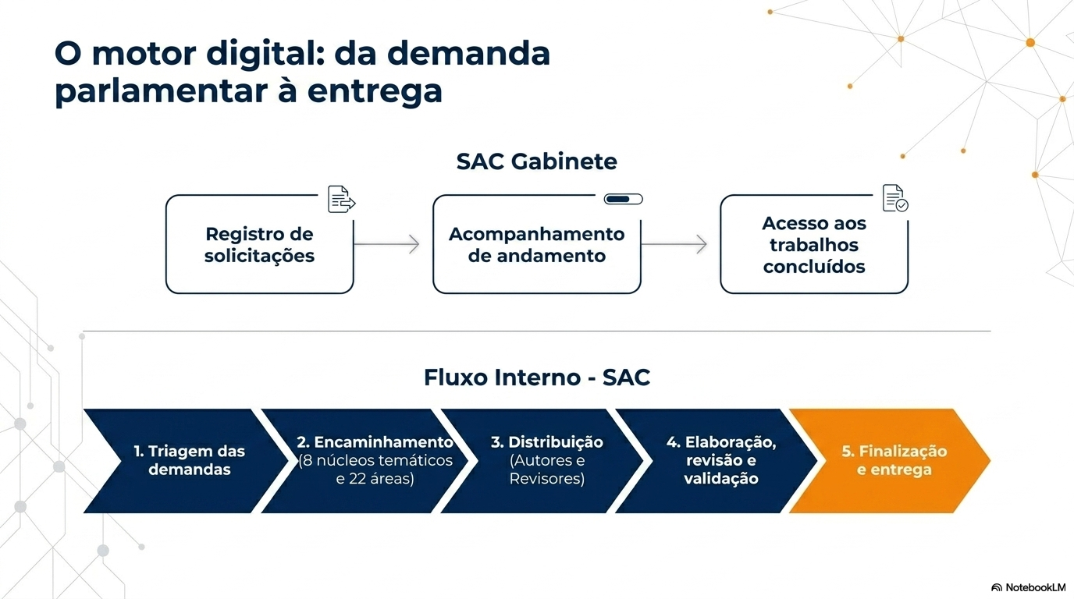

Slide 7


Slide 8


Slide 9


Não tenha medo, menina. Você vai encontrar um jeito certo, embora não exista o jeito certo. Mas você vai encontrar o seu jeito, e é ele que importa.
Caio Fernando Abreu

